Slide 1
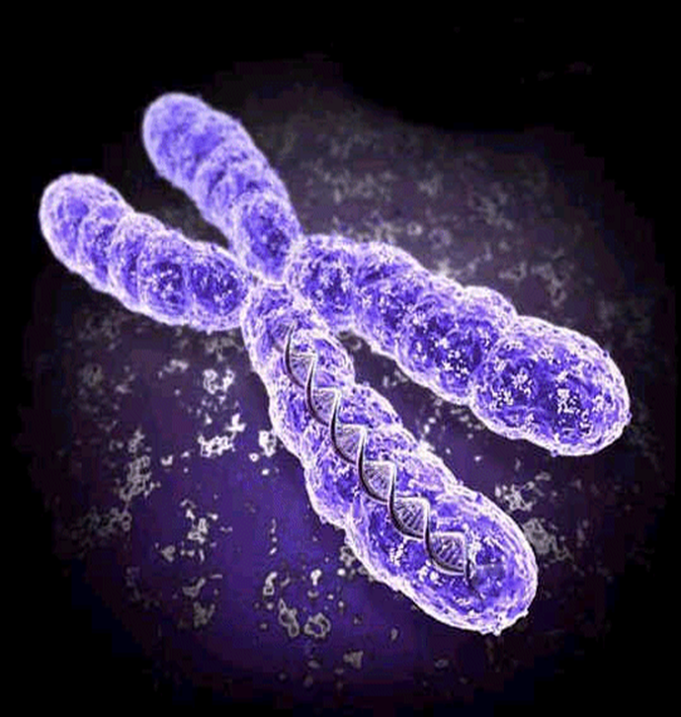
Hướng dẫn học sinh nghiên cứu bài học
BÀI 8
NHIỄM SẮC THỂ

Slide 2
HOẠT ĐỘNG 1:
Tính đặc trưng của bộ nhiễm
sắc thể:

Slide 3
Quan sát H8.1, H8.2 kết hợp thông tin SGK/24, 25 trả lời các câu hỏi:
1. Thế nào là cặp nhiễm sắc thể tương đồng?
2. Cặp NST tương đồng có nguồn gốc từ đâu?
3. Em có nhận xét gì về bộ NST trong tế bào
sinh dưỡng và bộ NST trong giao tử?
4. Thực hiện phần lệnh trong SGK trang 24
5. Tính đặc trưng của bộ NST trong tế bào
sinh vật thể hiện ở các điểm nào?

Slide 4
HOẠT ĐỘNG 2:
II. Cấu trúc của nhiễm sắc thể:

Slide 5
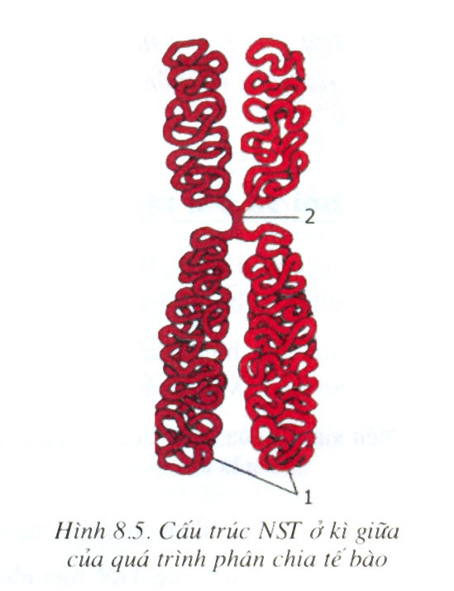
Quan sát H8.5, và thông tin SGK/25 trả lời các câu hỏi:
Cấu trúc của NST thể
hiện rõ nhất ở kì nào của
quá trình phân bào?
2. Mô tả cấu trúc của
NST?
Mỗi cromatic gồm
những thành phần nào?

Slide 6
HOẠT ĐỘNG 3:
III. Chức năng của nhiễm sắc thể:

Slide 7
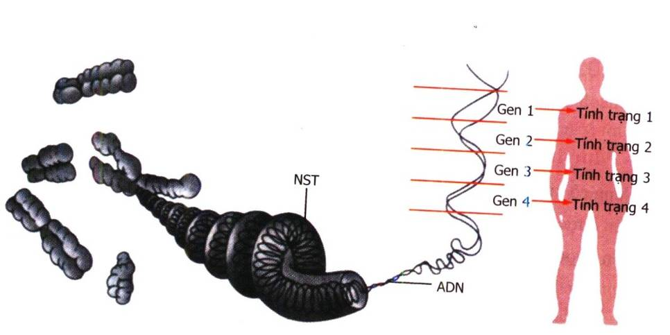
Tìm hiểu thông tin SGK/26
Nêu vai trò của NST đối với sự di truyền các tính trạng.

